Slide 1
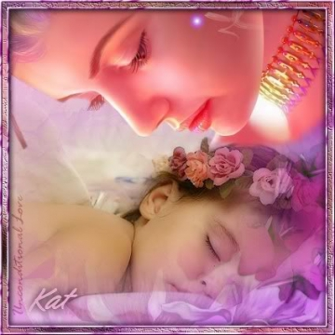
Муниципальное бюджетное общеобразовательное учреждение
Средняя общеобразовательная школа №23
Имени В.А.Шеболдаева.
День
матери
г. Гуково
26.11.11г.

Slide 2
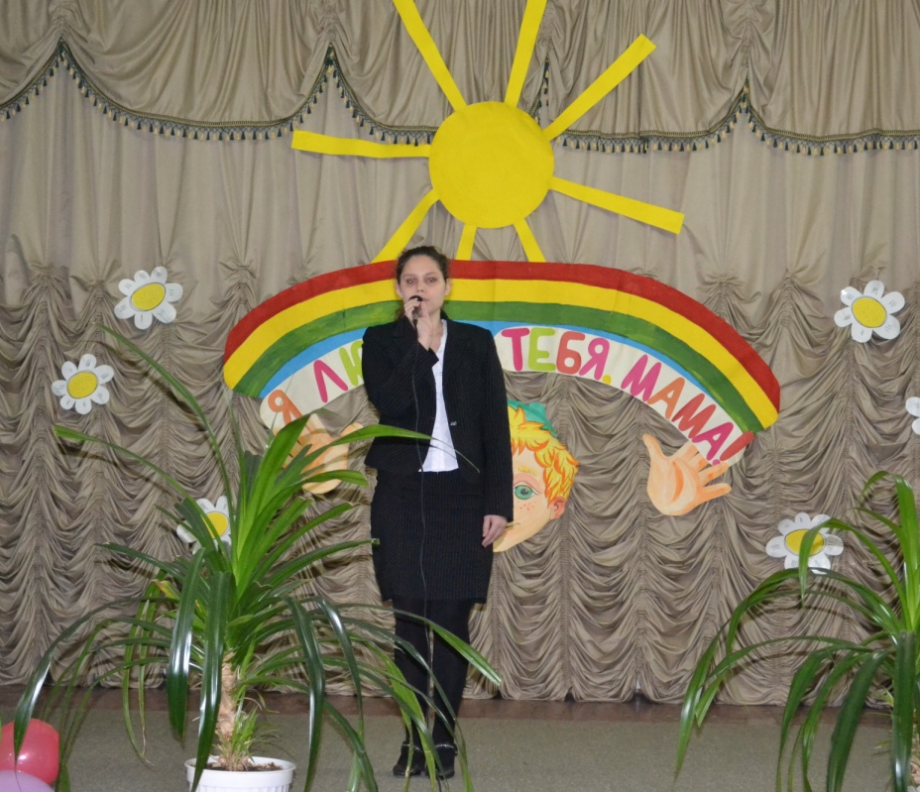
Филиппова Анастасия
Григорьева Елизавета
Шведова Анастасия
Ткаченко Арина
«Мамочка»
Навальная Анастасия
«Мамино сердце»
Notes:
Навальная Анастасия
«Мамино сердце»

Slide 3
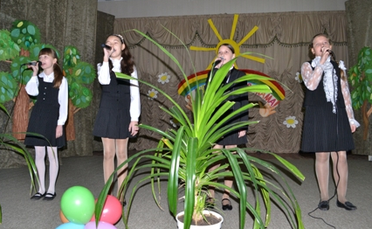
Князева Анна
Логачёва Юлия
Родинченко Виктория
Колесникова Дарья
«По тебе скучаю, мама!»
Младшая вокальная
группа
«Мамочка»
Notes:
Князева Анна
Логачёва Юлия
Родинченко Виктория
Колесникова Дарья
«По тебе скучаю, мама!»

Slide 4
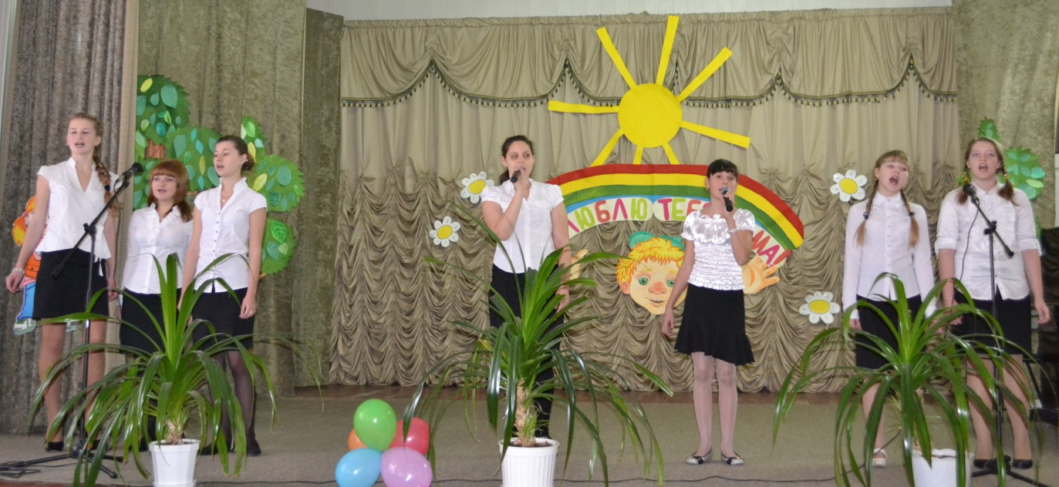
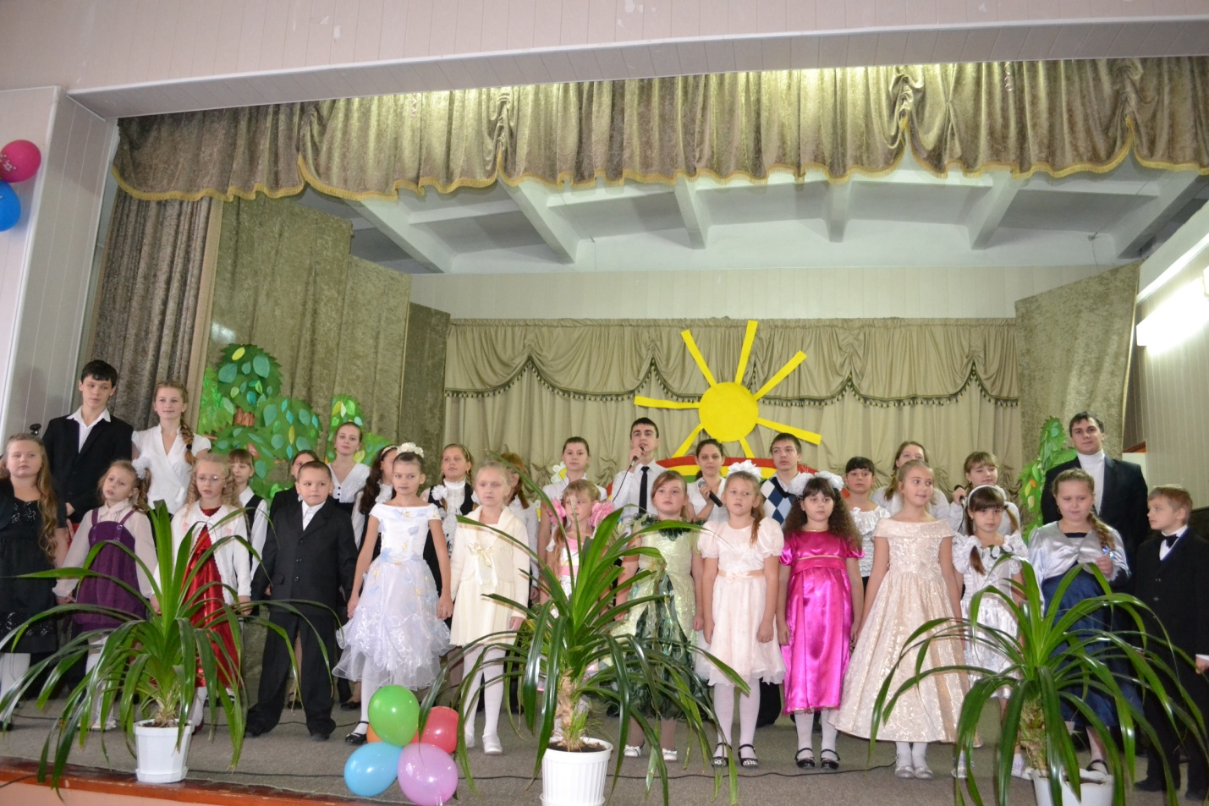
Старшая вокальная
группа
«Люблю тебя, мама»
Авдалян Арман и
все участники концерта
поздравляют мамочек!
«Мамин день»

